Slide 1
规划编号：（昌）202510001新
武昌区户外广告详细规划
武昌区户外广告详细规划
编制单位：武昌区城市管理执法局
编制时间：2025年10月

Slide 2
户外广告设置详细规划基本情况
序号 | 点位名称 | 规划前 | 规划后 |  |  |  |  |  |  | 页码
 |  | 广告 总数 | 广告 总数 | 广告 总面积 | 墙面 |  |  |  | 地面
 |  |  |  |  | 内透光式 灯箱广告 | LED电子 显示屏 | 集约式 招牌标识 | 建筑物 名称标识 | 集约式 招牌标识
1 | 中北路-全季武汉楚河汉街沙湖酒店 | 0 | 1 | 43.74m² |  |  |  | 1 |  | 13
2
3
4
5
6
7
8
合计 |  |  | 1

Slide 3
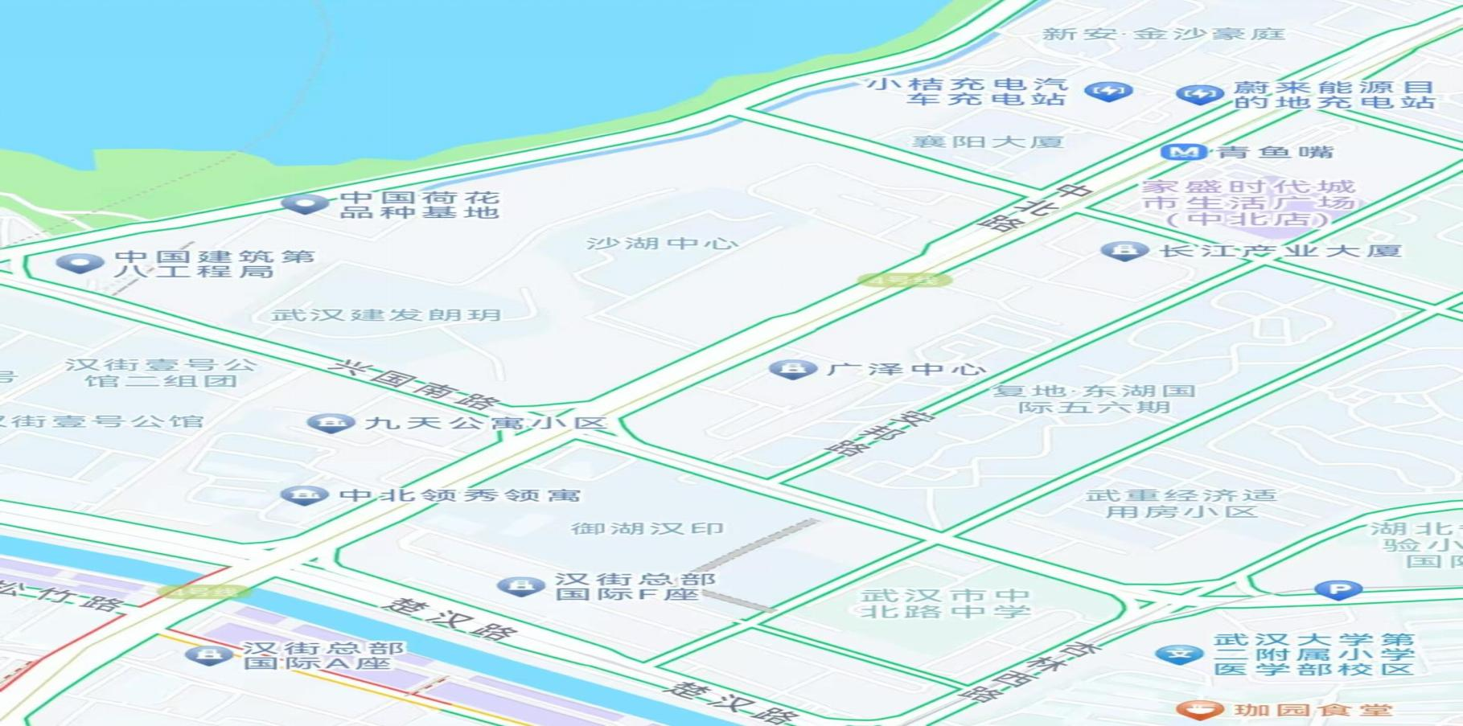
1
中北路-全季武汉楚河汉街沙湖酒店
01

Slide 4
全季武汉楚河汉街沙湖酒店户外广告招牌基本概述
全季武汉楚河汉街沙湖酒店位于湖北省武汉市武昌区中北路185号T2楼，房屋性质为酒店自有房产（1楼1、13、14、15商室、9层10层13层14层15层），其中办公建筑面积总约为8000平方米，该综合办公楼预计2025年7月对户外广告招牌设置规划如下:拟申请建筑物标识4个标识字,单个字面积4平方米(2米*2米)占总体墙面 5.9 %(墙面面积约 743.66 平方米)，楼宇标识结构位于实体墙结构，未超过总墙面的30%，拟申请的建筑物标识未影响房屋原有结构、设置墙面为塔楼顶部外玻璃幕墙墙面、未影响消防救援通道和遮窗设置，对此，为提升酒店辨识度，拟申请楼宇标识一处。

Slide 5
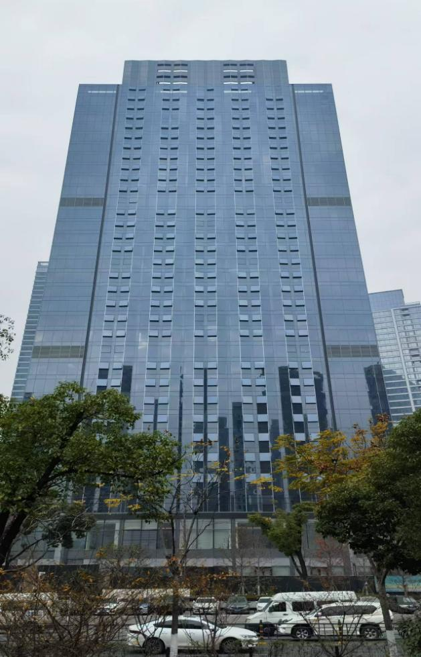
规划前
图中为全季武汉楚河汉街沙湖酒店，中北路辅路与兴国路交叉口西南200米

Slide 6
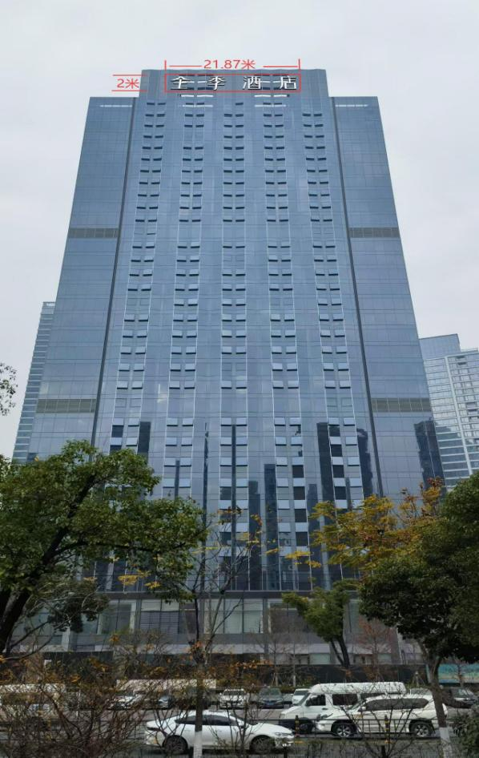
规划后
建筑物名称招牌标识
编号 | 建筑物名称 | 楼层总数 | 标牌标识面积 | 单个字符尺寸（宽*高） | 整体尺寸（宽*高） | 招牌整体与所在墙面高度占比
1 | 全季酒店 | 33层 | 平方米 | 2米X2米 | 2米X21.87米 | 5.9%

Slide 7
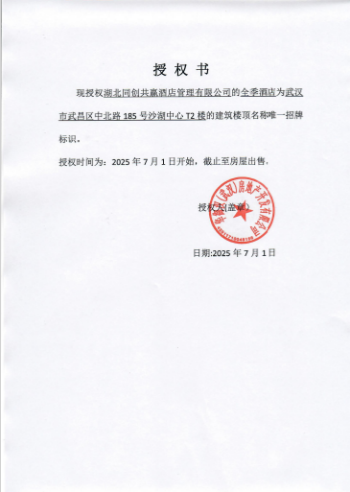
产权资料（房产证、红线图等）

Slide 8
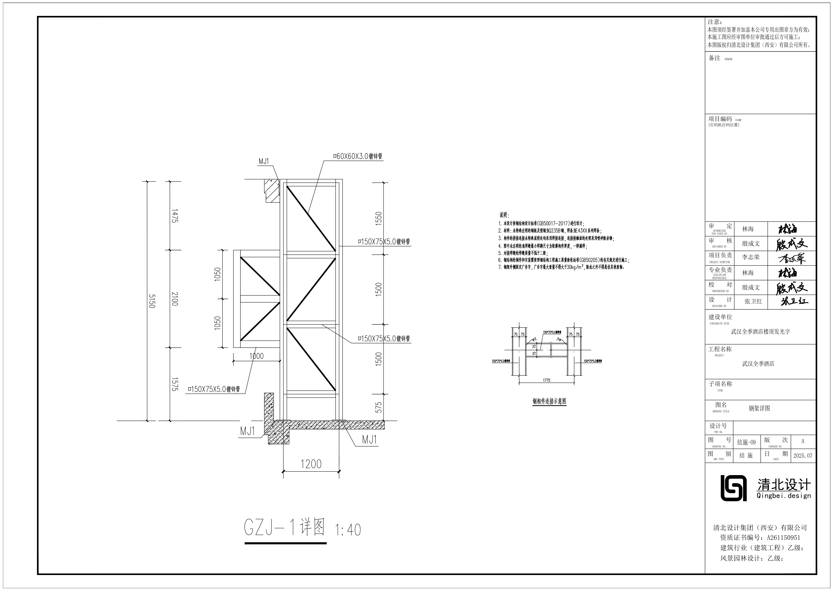
结构图

Slide 9
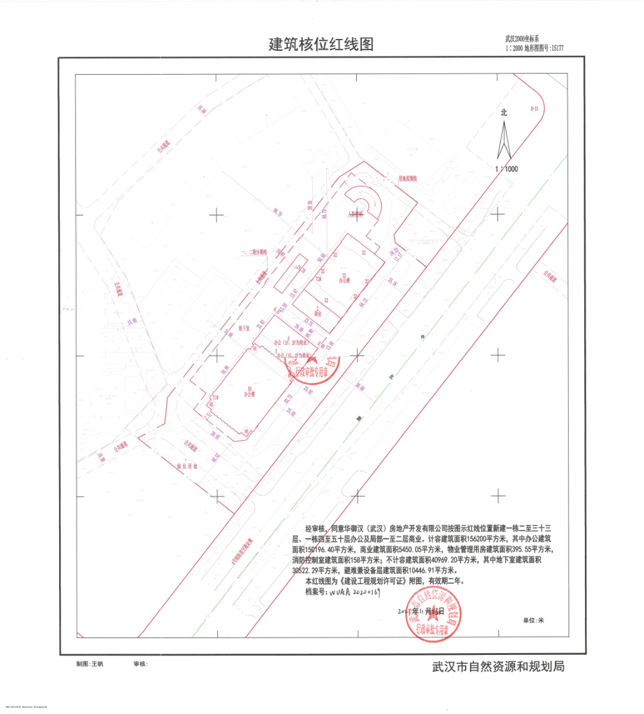
产权资料（房产证、红线图等）

Slide 10
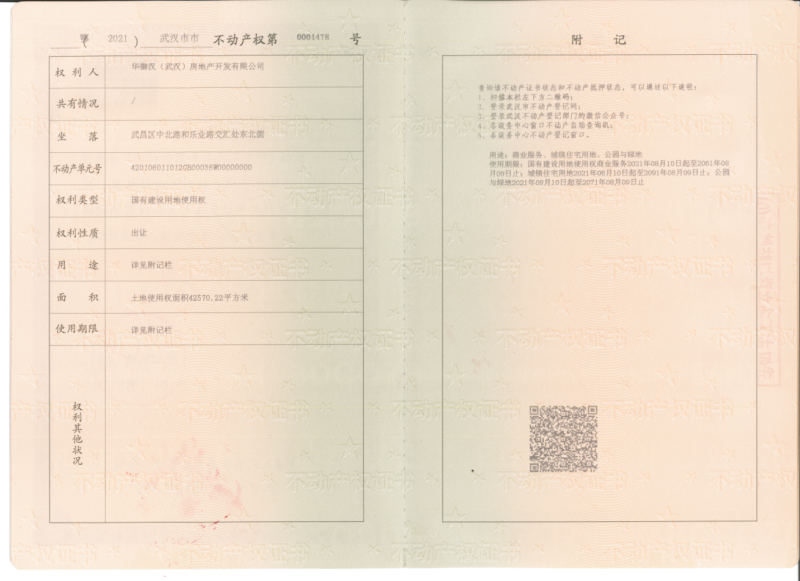
产权资料（房产证、红线图等）

Slide 11
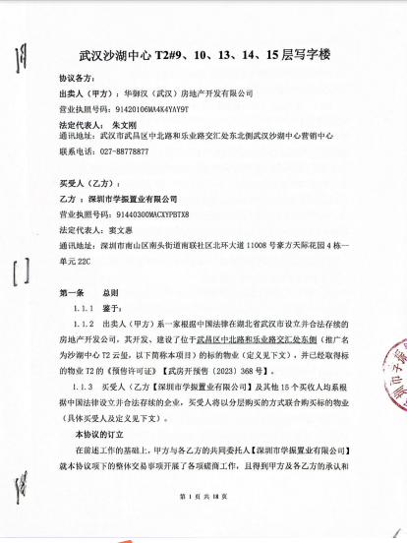
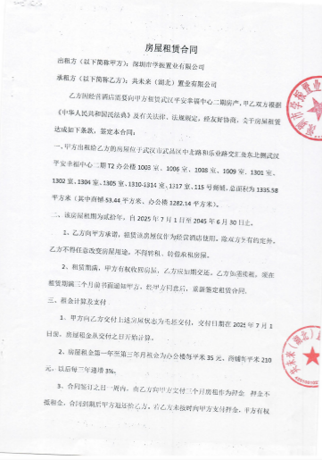
产权资料（房产证、红线图等）

Slide 12
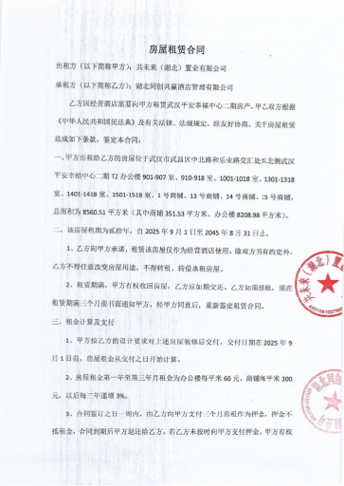
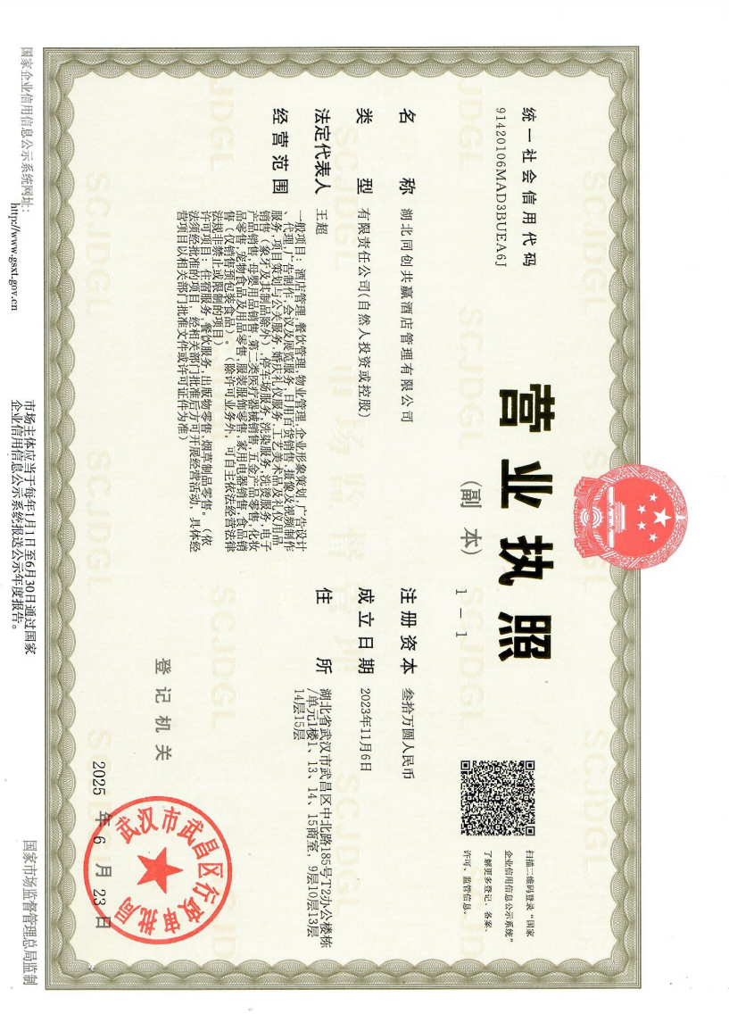
产权资料（房产证、红线图等）

Slide 13
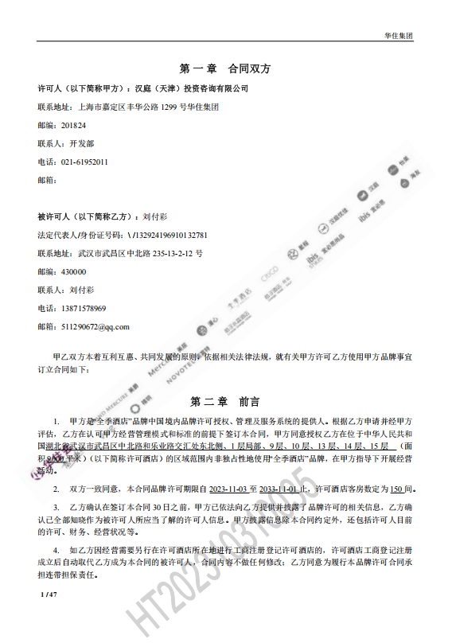
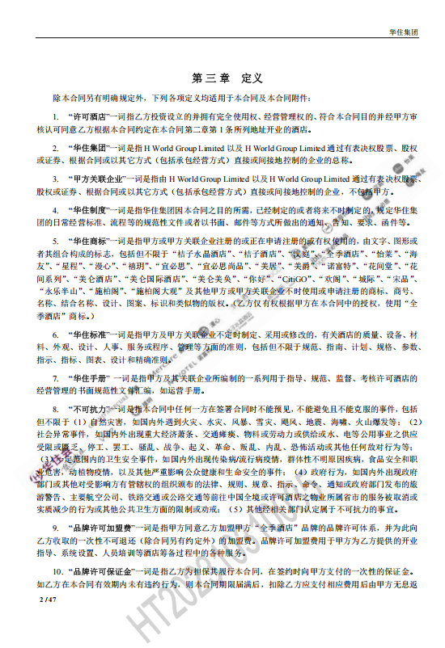
产权资料（房产证、红线图等）

Slide 14
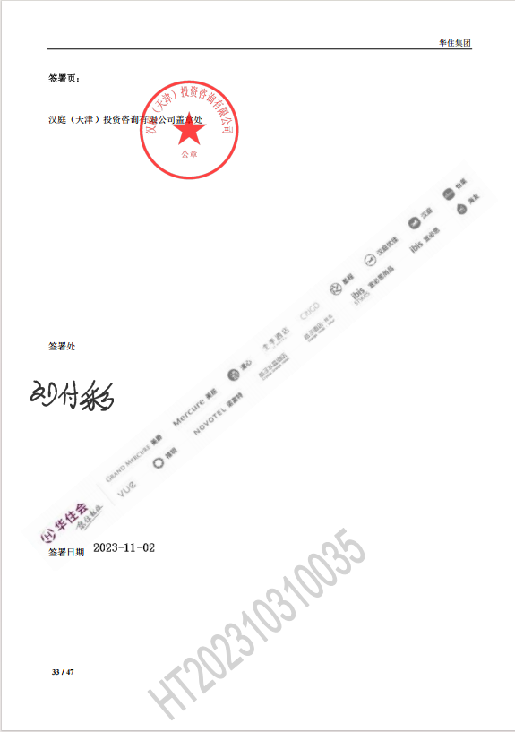
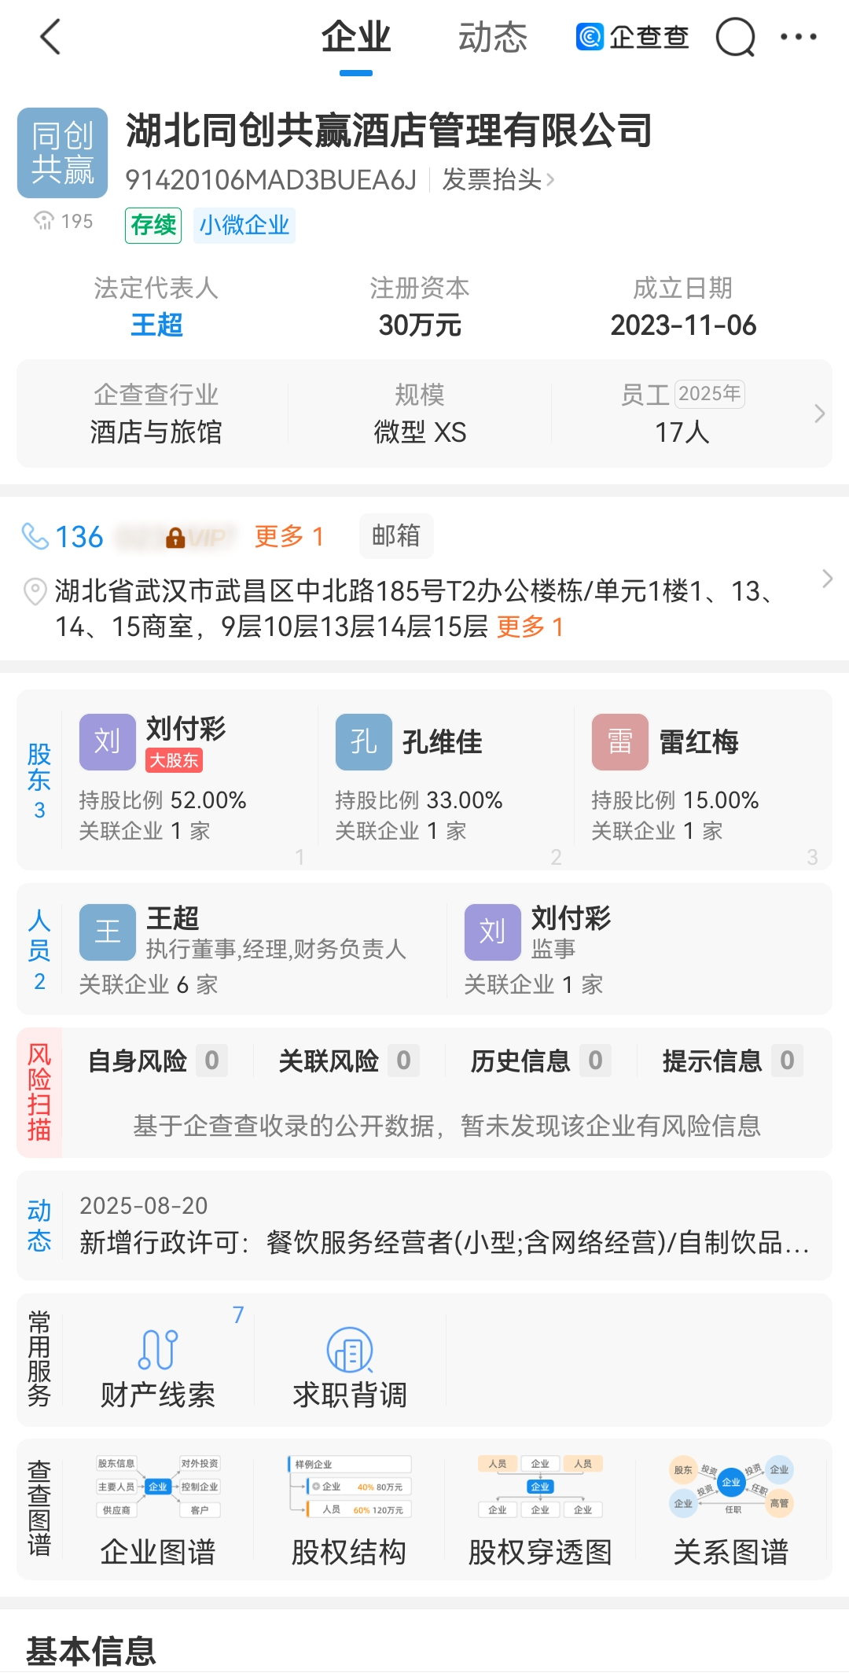
产权资料（房产证、红线图等）

Slide 15
武昌区城市管理执法局

